Slide 1
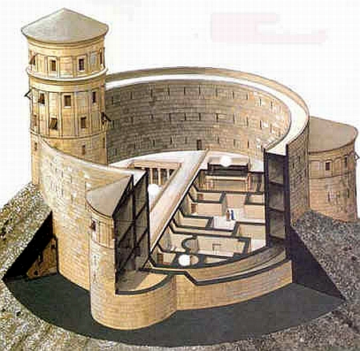
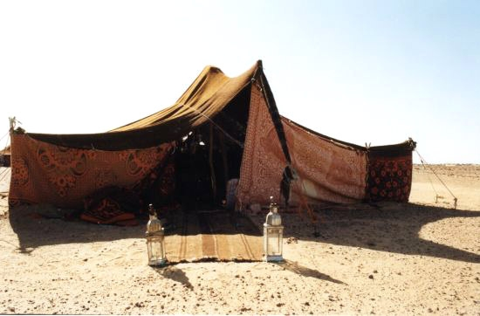
David

Slide 2
Casa lui Dumnezeu
este
Inima lui Dumnezeu

Slide 3
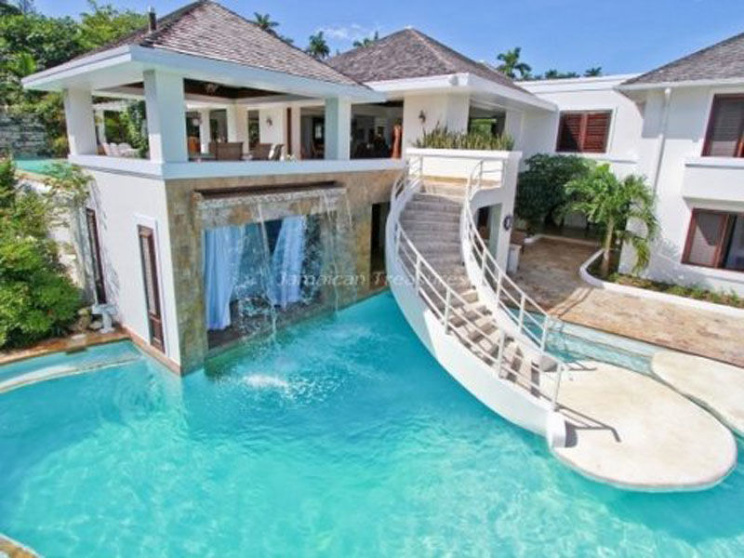
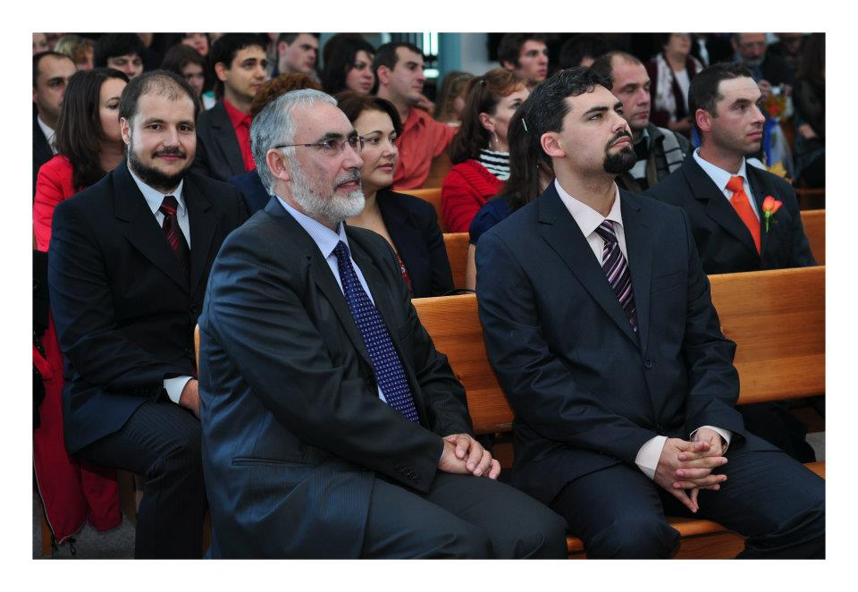
EU

Slide 4
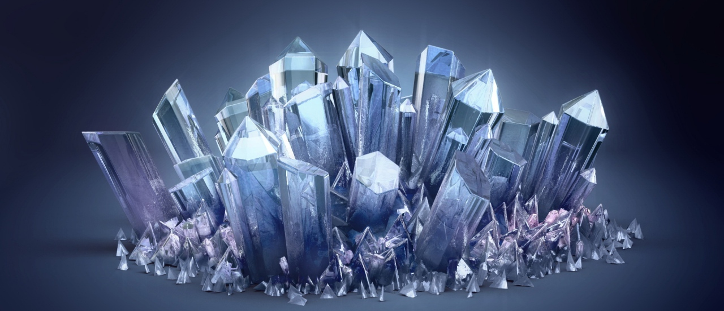
Şi voi,
ca nişte pietre vii,
sunteţi zidiţi
ca să fiţi o casă duhovnicească,
o preoţie sfântă,
şi să aduceţi jertfe duhovniceşti
plăcute lui Dumnezeu,
prin Isus Hristos.

Slide 5
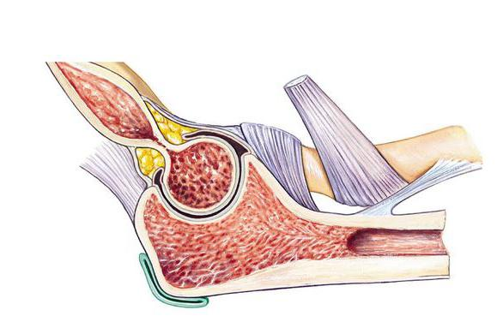
Din El,
tot trupul,
bine închegat şi strâns legat
prin ceea ce dă fiecare încheietură,
îşi primeşte creşterea
potrivit cu lucrarea fiecărei părţi
în măsura ei
şi se zideşte în dragoste.

Slide 6
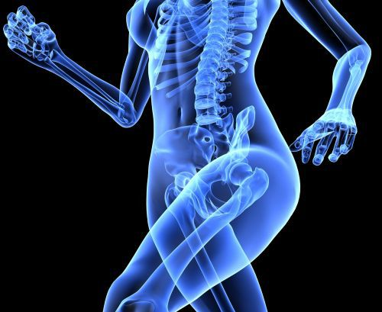
să vă dezbrăcaţi
de omul cel vechi
care se strică
după poftele înşelătoare
pentru că suntem
mădulare unii altora.

Slide 7
şi să vă înnoiţi în duhul minţii voastre
şi să vă îmbrăcaţi în omul cel nou,
făcut după chipul lui Dumnezeu,
de o neprihănire şi sfinţenie
pe care o dă adevărul.
pentru că suntem
mădulare unii altora.

Slide 8
„Mâniaţi-vă şi nu păcătuiţi.”
Să n-apună soarele peste mânia voastră
şi să nu daţi prilej diavolului.
pentru că suntem
mădulare unii altora.

Slide 9
Niciun cuvânt stricat
să nu vă iasă din gură,
ci unul bun pentru zidire
pentru că suntem
mădulare unii altora.

Slide 10
Orice amărăciune,
orice iuţime,
orice mânie,
orice strigare,
orice clevetire şi
orice fel de răutate
să piară din mijlocul vostru.
pentru că suntem
mădulare unii altora.

